Slide 1



UNIVERSIDAD LAICA
“ELOY ALFARO DE MANABÍ” EXT EL CARMEN
TEMA:
Definición de Sistemas Distribuidos
ASIGNATURA:
Sistemas Distribuidos
CURSO:
OCTAVO
INTEGRANTES:
Alexi Lisseth Mendoza Mendoza
Mary Mayerli Vera Soledispa
DOCENTE:
Ing. César Sinchiguano

Slide 2


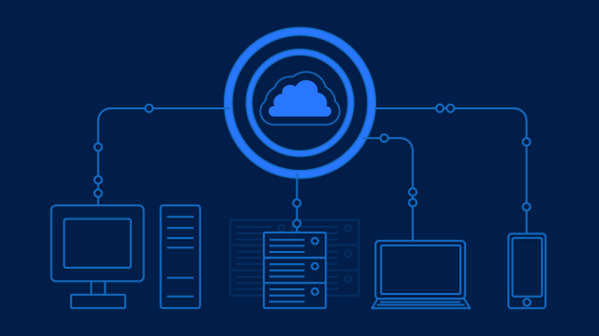
¿Qué son los sistemas distribuidos?
Los sistemas distribuidos son un conjunto de componentes y máquinas independientes ubicados en diferentes sistemas, que se comunican con el fin de operar como una sola unidad.
La idea es que al unir distintos componentes que trabajan de forma conjunta, el sistema pueda maximizar los recursos y la información al tiempo que previene fallos: si un sistema falla, no afectará a la disponibilidad del servicio

Slide 3
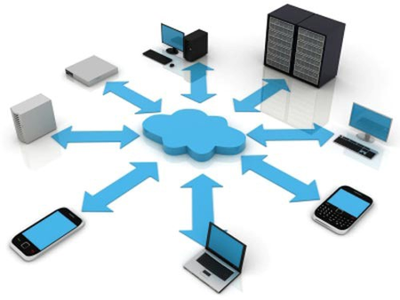




ELEMENTOS DE UN SISTEMA DISTRIBUIDO
Simultaneidad
Varias máquinas pueden procesar la misma función al mismo tiempo
Uso compartido de recursos
Escalabilidad:
Ya sea el hardware, el software o los datos
Flexibilidad
Como se multiplica la capacidad de computación y procesamiento cuando se extiende a muchas máquinas
Como está diseñado el software para ser desarrollado y compartido entre distintas unidades

Slide 4
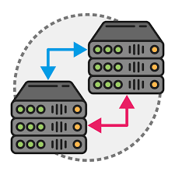
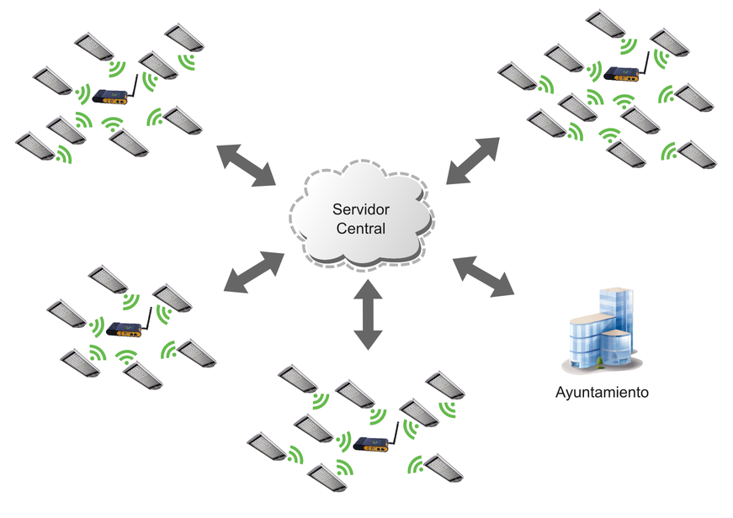
ELEMENTOS DE UN SISTEMA DISTRIBUIDO
Transparencia
Cuanto acceso tiene un nodo para localizar y comunicarse con otros nodos en el sistema.
Tolerancia a fallos
Con qué facilidad y rapidez se pueden detectar y recuperar fallos en distintas partes del sistema

Slide 5


VENTAJAS
DESVENTAJAS
La economía.
Velocidad.
Confiabilidad.
Crecimiento.
Distribución.
Compartir datos.
Comunicaciones.
Flexibilidad.
Los sistemas distribuidos tienen un sistema impredecible.
Puede accederse al sistema desde varias computadoras diferentes, y el trafico en la red, puede estar sujeto a escuchas indeseadas

Slide 6


Formas de conectar n computadoras
WI-FI: Conexión inalámbrica de dispositivos y equipos que se encuentran en una red
ETHERNET: Nos permite conectar nuestro ordenador al router o a cualquier otro dispositivo de forma directa con un cable.

Slide 7


¡GRACIAS!

